Slide 1
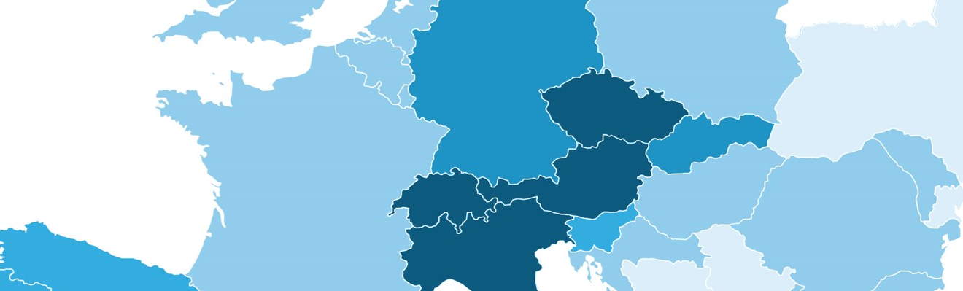
Statistiques de production
Collection de transparents

Slide 2
Statistiques de production
Liens
The world of organic agriculture, statistics & ermerging trends (fibl, ifoam, 2017)
Global organic farming statistics and news (interactiv data table, FiBL)
Le bio en chiffres : Statistiques agricoles et commerciales (Bio Suisse)
Le marché bio (informations sur www.bioactualites.ch)

Slide 3
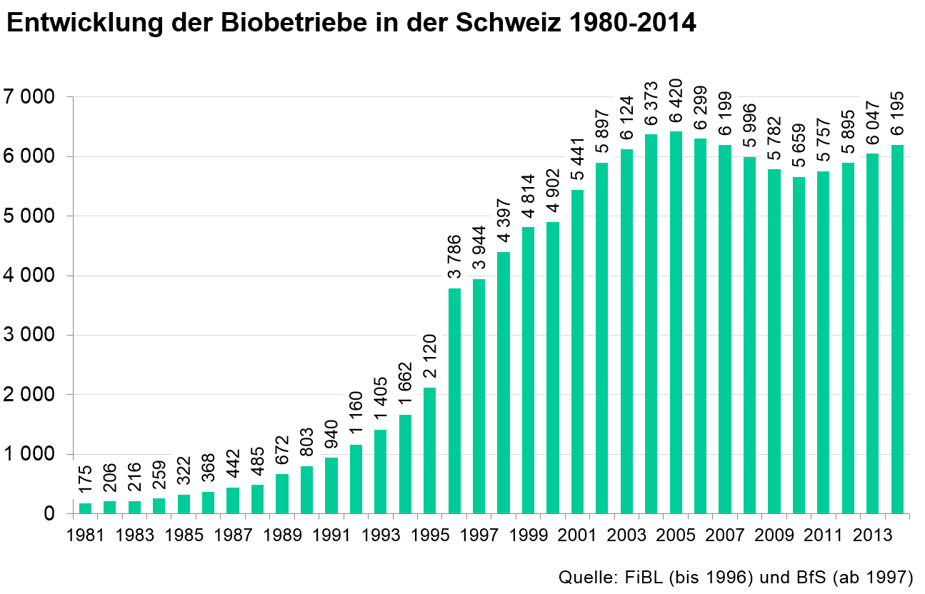
Évolution du nombre de producteurs bio en Suisse
Évolution du nombre de fermes bio en Suisse de 1980 à 2014
Source : FiBL (jusqu’à 1996) et OFS (à partir de 1997)

Slide 4
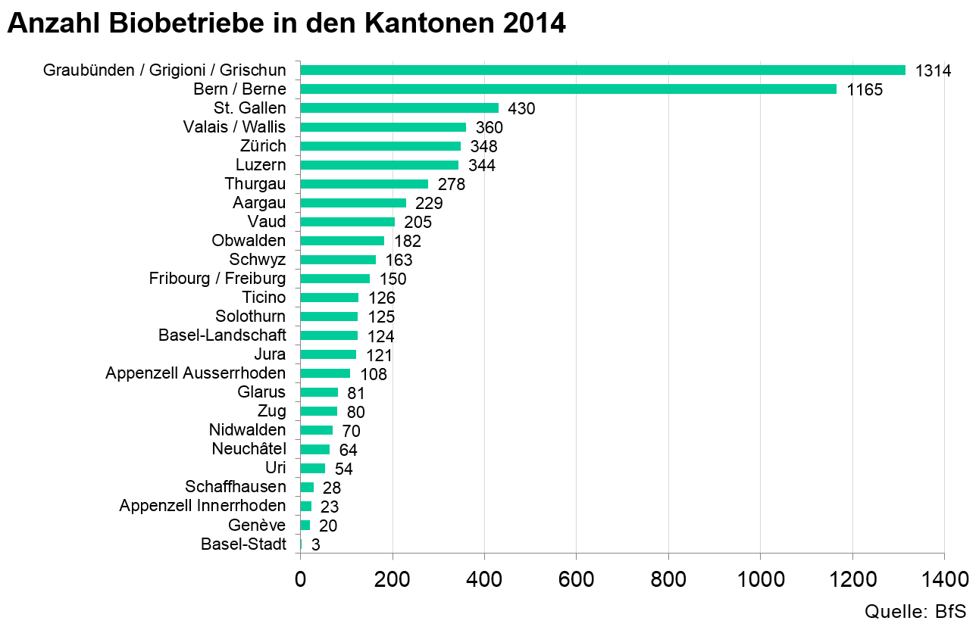
Les fermes bio dans les cantons
Nombre de fermes bio dans les cantons en 2014
Source : OFS

Slide 5
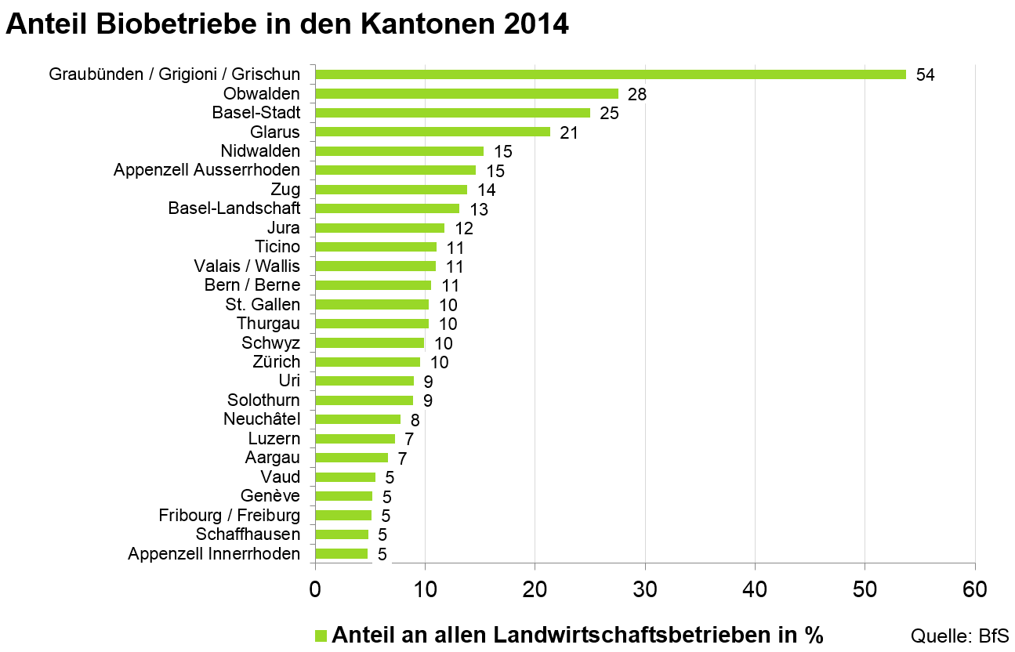
Les fermes bio dans les cantons
Proportions de fermes bio dans les cantons en 2014
Proportions de fermes bio en %
par rapport à l’ensemble des exploitations
Source : OFS

Slide 6
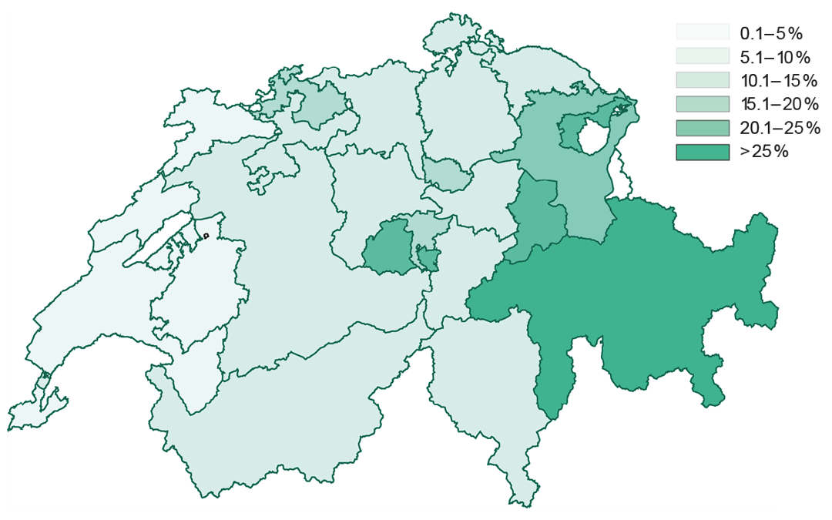
Proportions de surface agricole cultivée en bio
Proportions des cultures biologiques en Suisse par rapport à l’ensemble de la surface agricole utile en 2014
Source : OFS / Graphique : FiBL

Slide 7
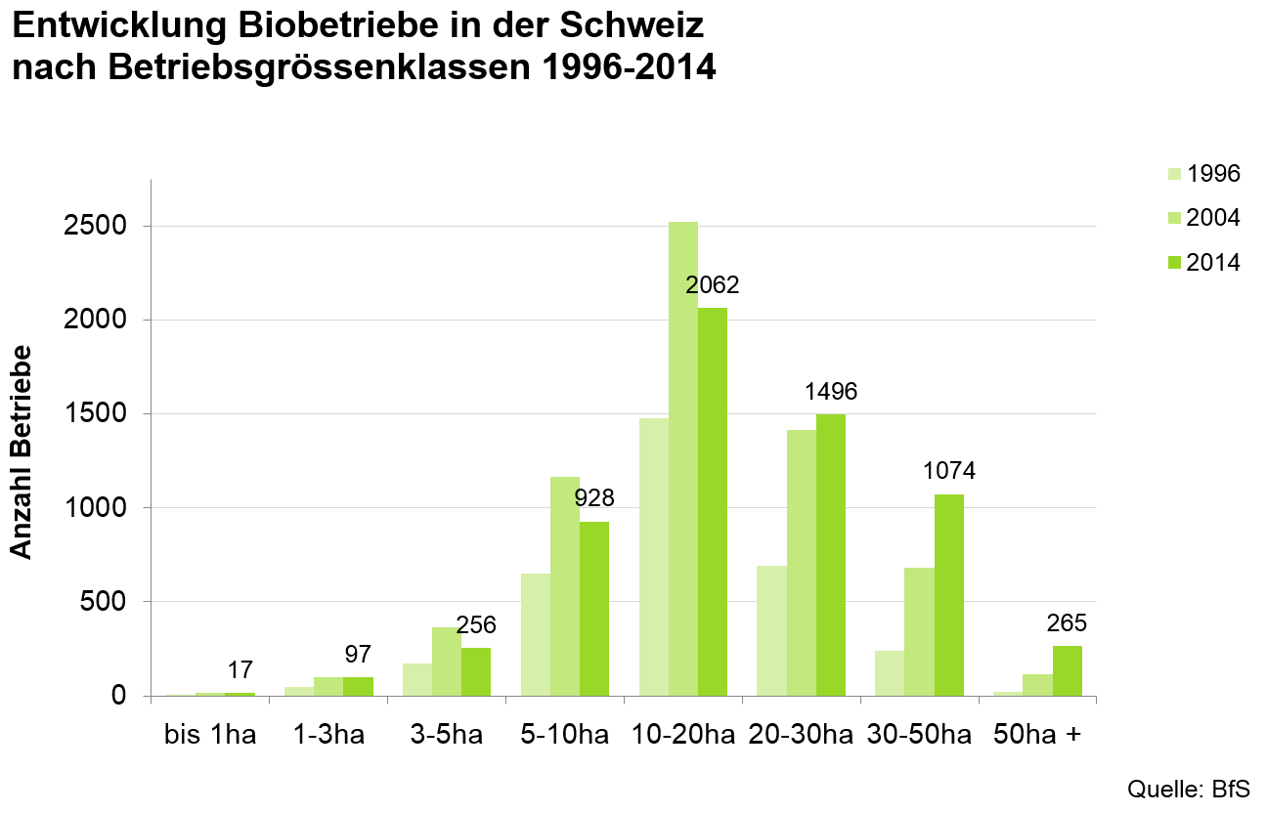
Classement des fermes bio selon leur grandeur
Évolution des fermes bio en Suisse d’après leur grandeur entre 1996 et 2014
Nombre de fermes bio
Source : OFS

Slide 8
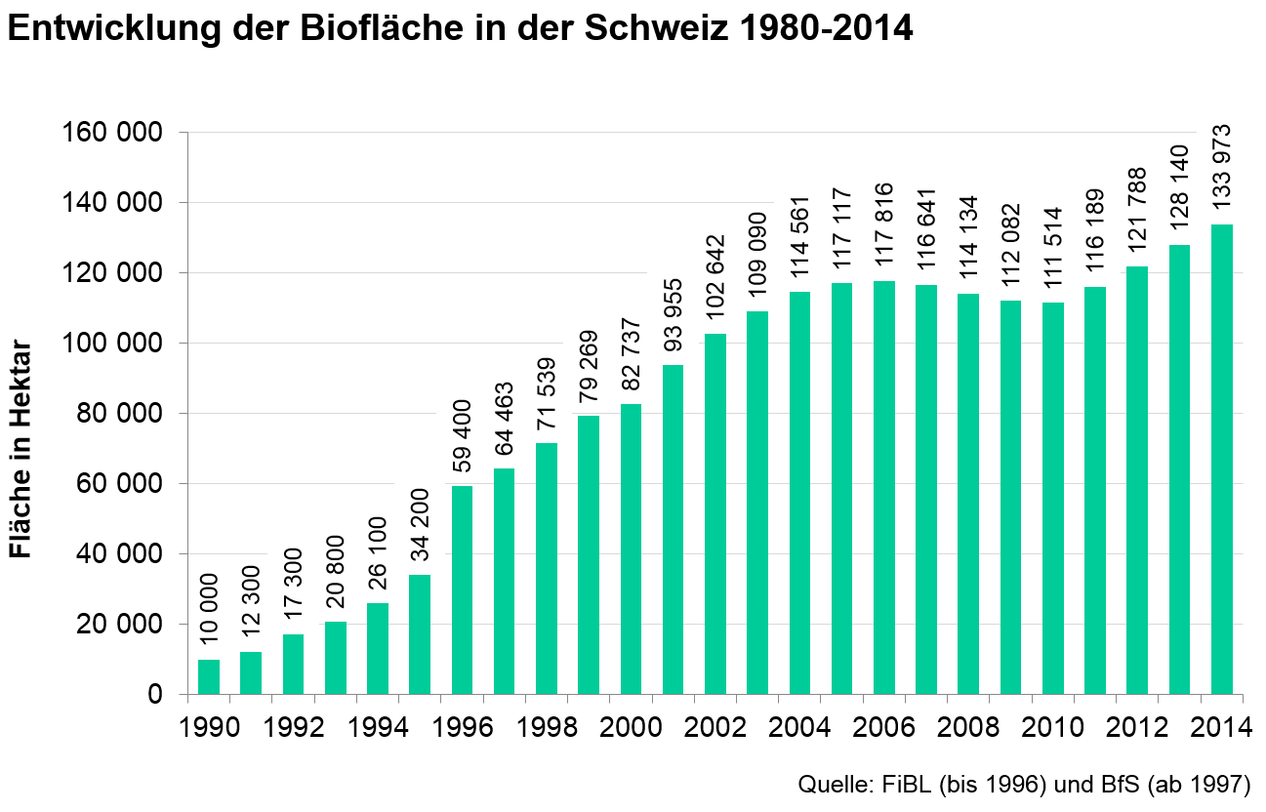
Évolution de la surface cultivée en bio
Évolution de la surface bio en Suisse entre 1980 et 2014
Surface en hectares
Source : FiBL (jusqu’à 1996) et OFS (à partir de 1997)

Slide 9
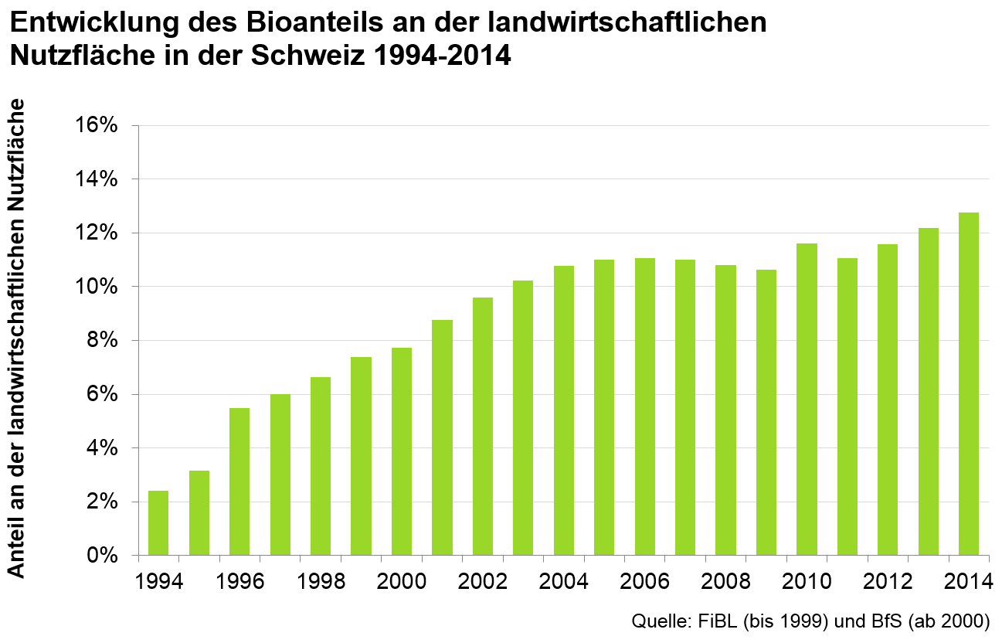
Évolution de la proportion bio dans la surface agricole utile de la Suisse
Évolution de la proportion bio dans la surface agricole utile en Suisse entre 1994 et 2014
Proportion bio de la surface agricole utile
Source : FiBL (jusqu’à 1999) et OFS (à partir de 2000)

Slide 10
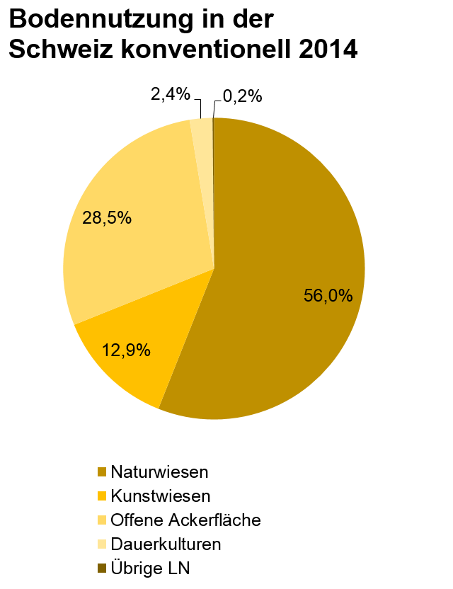
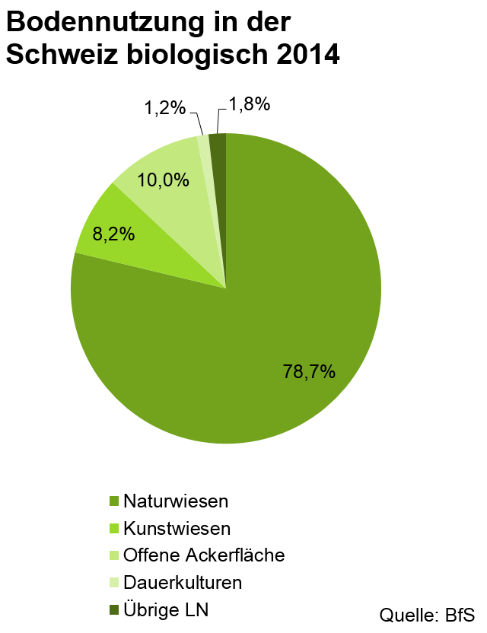
Utilisation du sol en Suisse
Utilisation du sol par la production convention-nelle en Suisse en 2014
Utilisation du sol par la production biologique
en Suisse en 2014
Prairies permanentes
Prairies temporaires
Terres ouvertes
Cultures pérennes
Autres SAU
Prairies permanentes
Prairies temporaires
Terres ouvertes
Cultures pérennes
Autres SAU
Source : OFS

Slide 11
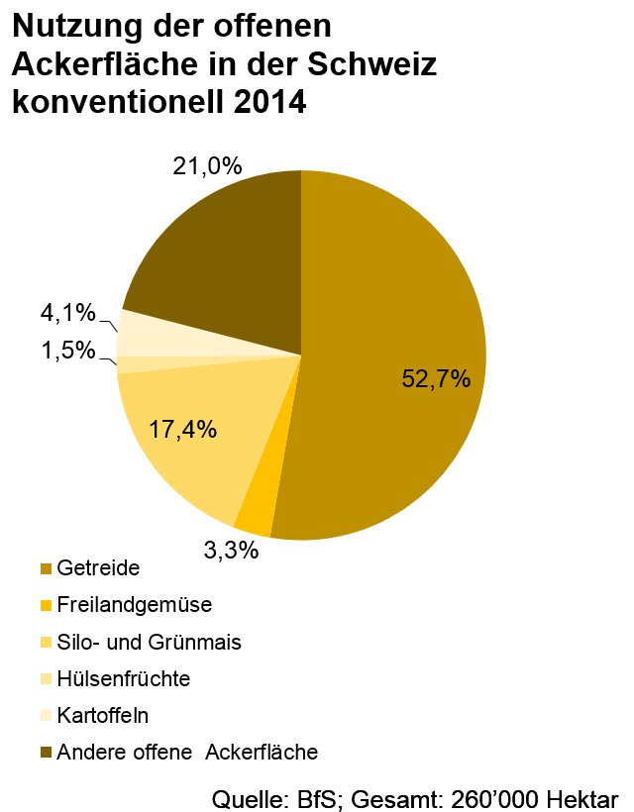
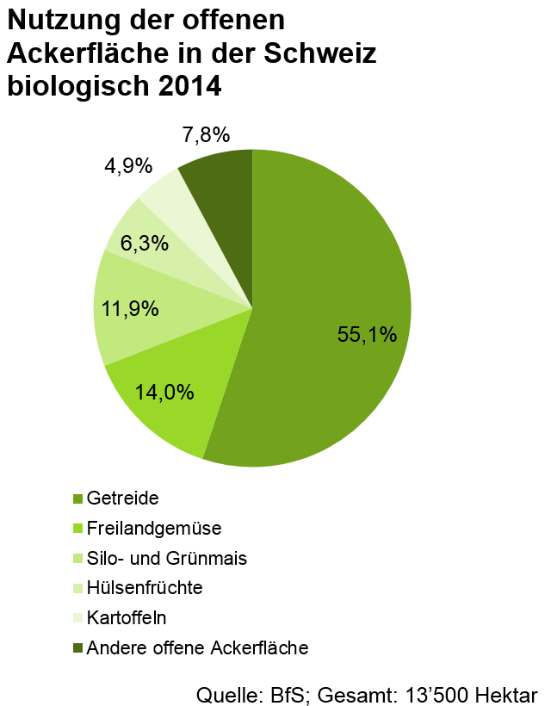
Utilisation des terres ouvertes en Suisse
Utilisation des terres ou-vertes en conventionnel en Suisse en 2014
Utilisation des terres
ouvertes en bio
en Suisse en 2014
Céréales
Légumes pleine terre
Maïs silo et en vert
Légumineuses
Pommes de terres
Autres terres ouvertes
Céréales
Légumes pleine terre
Maïs silo et en vert
Légumineuses
Pommes de terres
Autres terres ouvertes
Source : OFS, au total 260’000 hectares
Source : OFS, au total 13’500 hectares

Slide 12
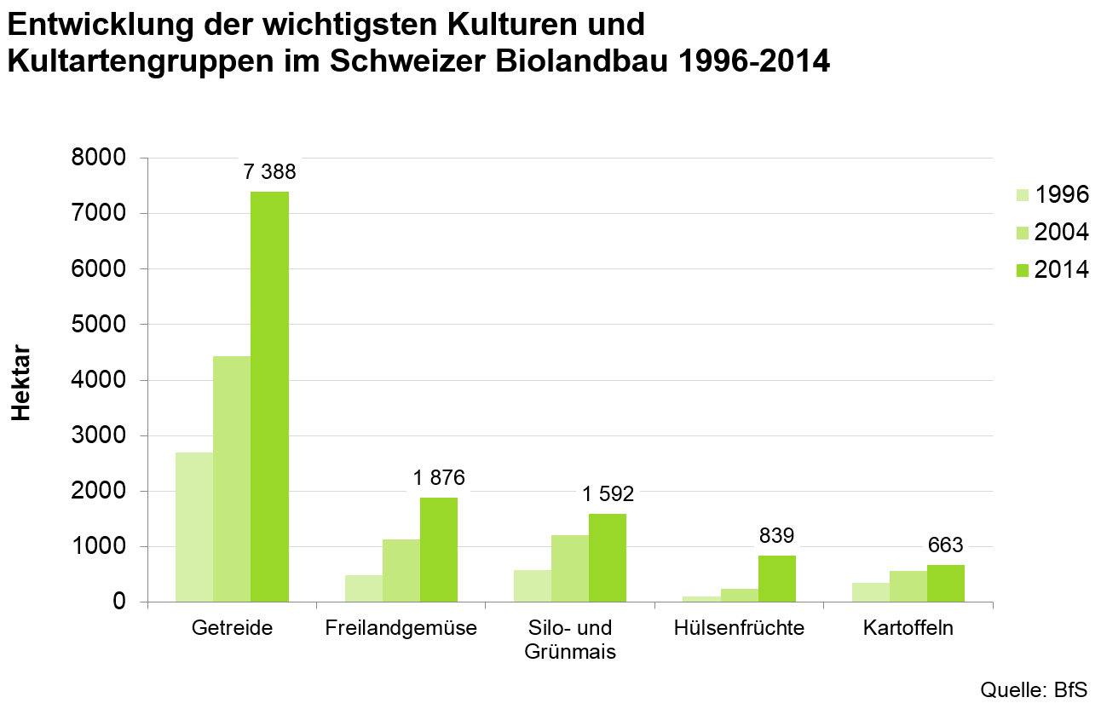
Évolution des cultures et des groupes de cultures
Évolution des principales sortes de cultures en agriculture biologique en Suisse entre 1996 et 2014
Hectares
Céréales Légumes Maïs silo Légumineuses Pommes de terres
pleine terre et en vert
Source : OFS

Slide 13
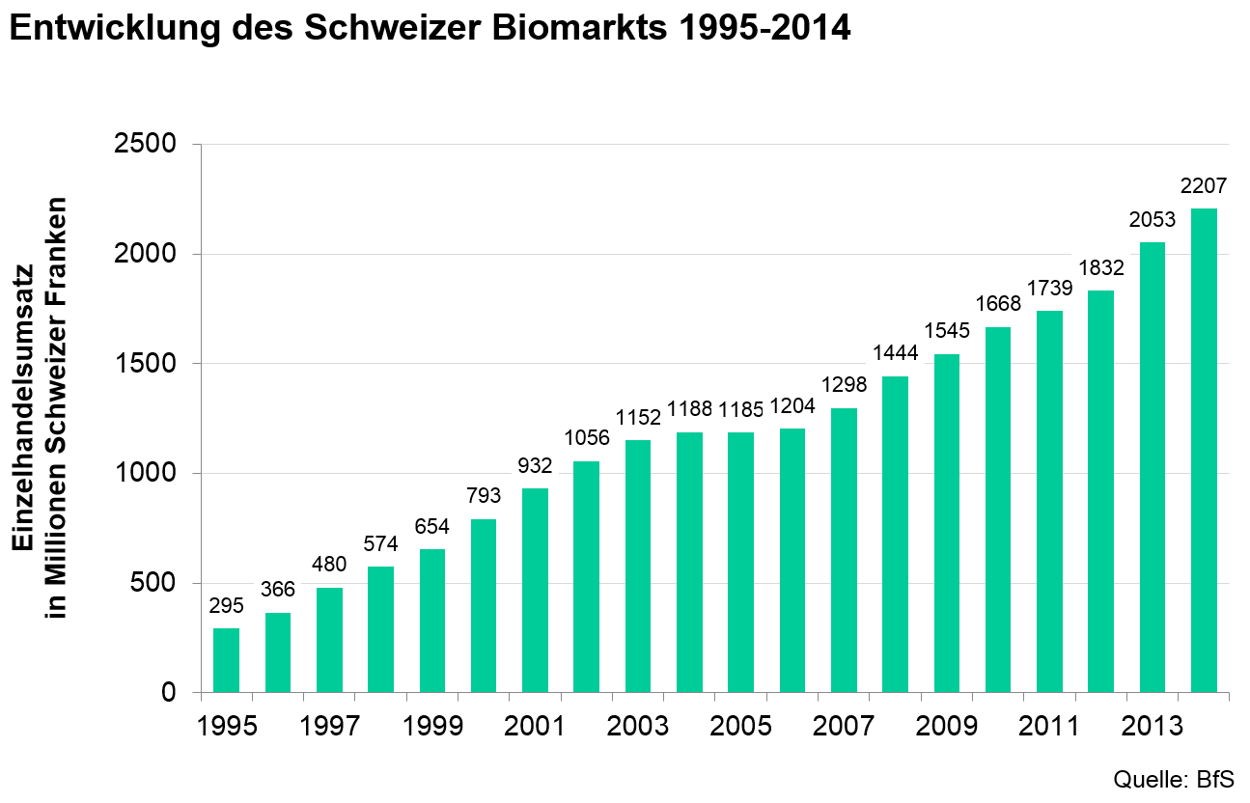
Évolution du marché bio en Suisse
Évolution du marché bio en Suisse entre 1995 et 2014
Chiffre d’affaire du commerce de détail
en millions de francs suisses
Source : OFS

Slide 14
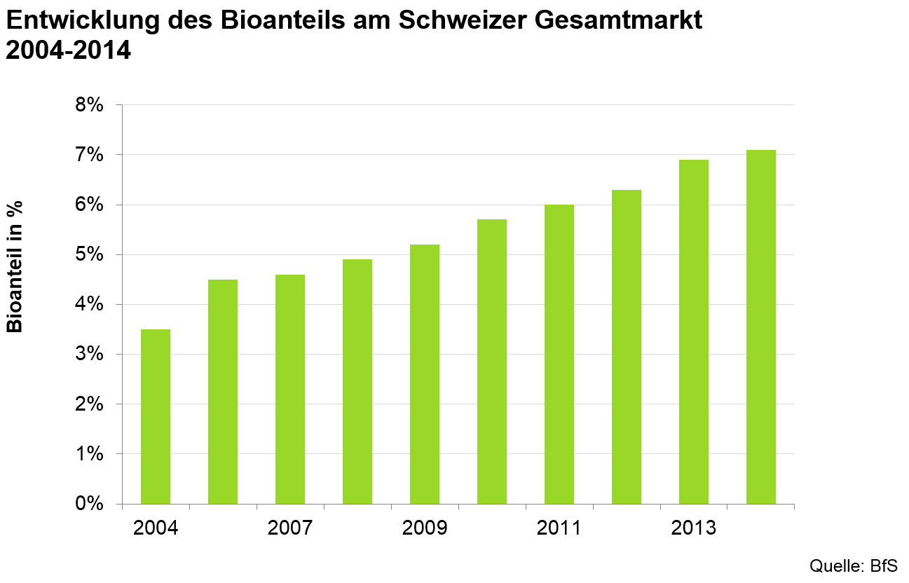
Évolution de la part du marché bio en Suisse
Évolution de la proportion du marché bio en Suisse
entre 2004 et 2014
Proportion bio en %
Source : OFS

Slide 15
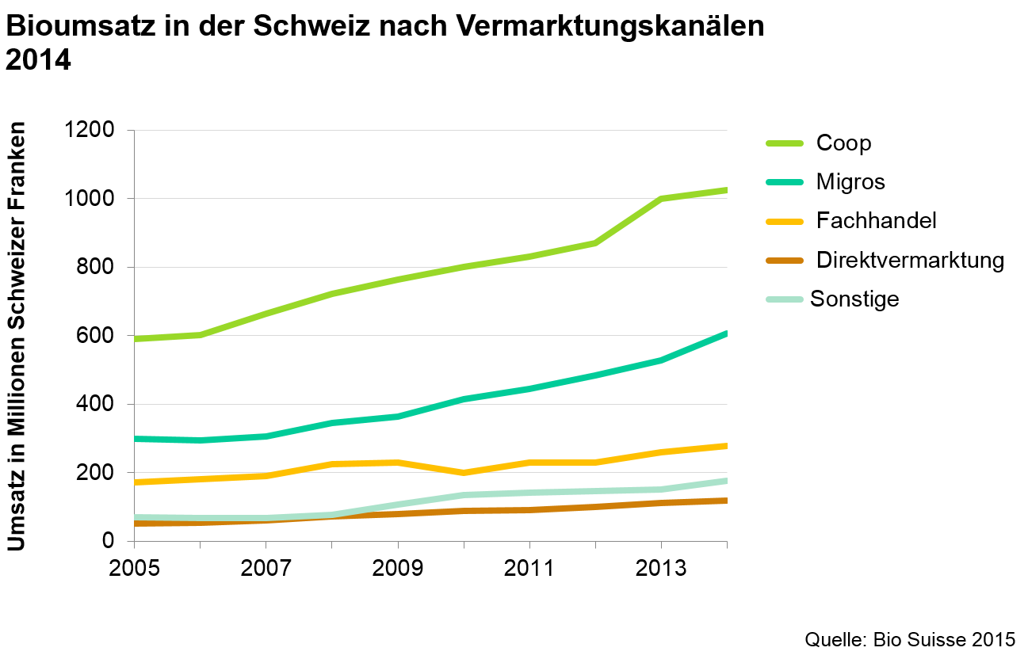
Chiffres d’affaires bio en Suisse selon les créneaux
Chiffre d’affaire bio en Suisse selon les canaux de distribution en 2014
Coop
Migros
Commerce spécialisé
Vente directe
Autres
Chiffre d’affaire en millions de francs suisses
Source : Bio Suisse 2015

Slide 16
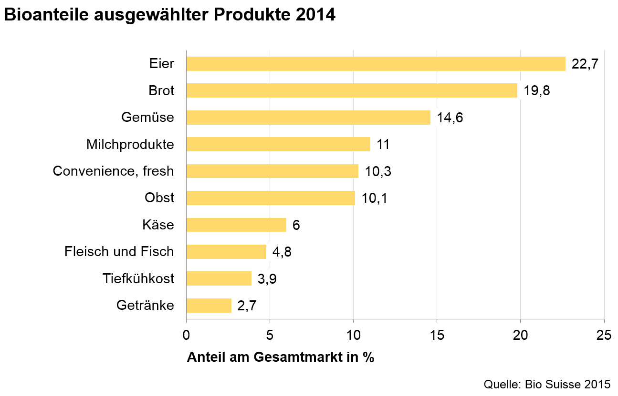
Parts de marché de certains produits bio
Proportion de bio pour une sélection de produits en 2014
Œufs
Pain
Légumes
Produits laitiers
Convenience, frais
Fruits
Fromages
Viande et poisson
Surgelés
Boissons
Proportions en % par rapport à l’ensemble du marché
Source : Bio Suisse 2015

Slide 17
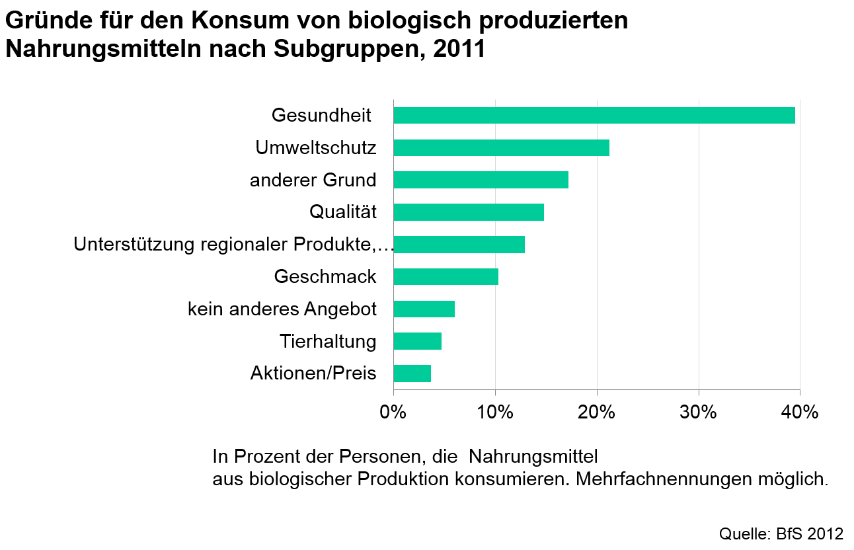
Motifs pour la consommation de produits bio
Motifs de consommation de denrées alimentaires biologiques, par sous-groupes, 2011
Santé
Protection de l’environnement
Autre raison
Qualité
Soutien produits régionaux, …
Goût
Pas d’autre offre
Conditions de vie des animaux
Actions
En pourcents des personnes qui consomment des denrées alimentaires de production biologique, plusieurs réponses possibles
Source : OFS 2012

Slide 18
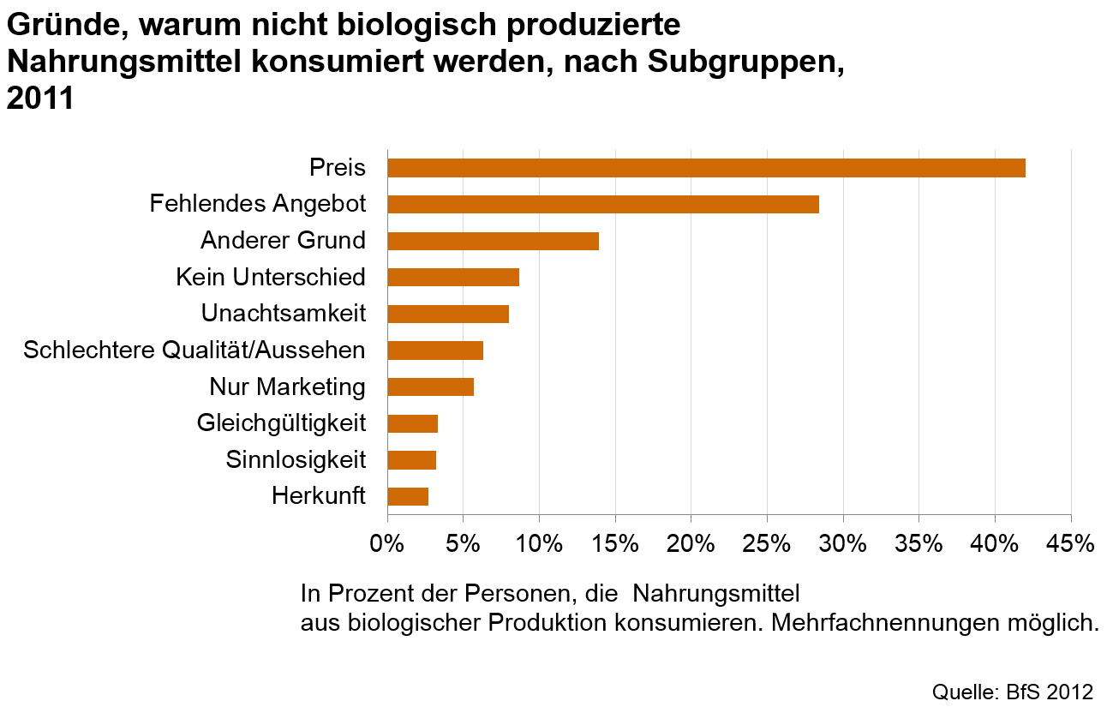
Motifs contre la consommation de produits bio
Motifs de refus de consommer des denrées alimentaires biologiques, par sous-groupes, 2011
Prix
Manque de produits
Autre raison
Pas de différence
Inattention
Mauvaise qualité / apparence
C’est seulement du marketing
Même valeur
Pas de sens
Provenance
En pourcents des personnes qui ne consomment pas de denrées alimentaires de production biologique, plusieurs réponses possibles
Source : OFS 2012

Slide 19
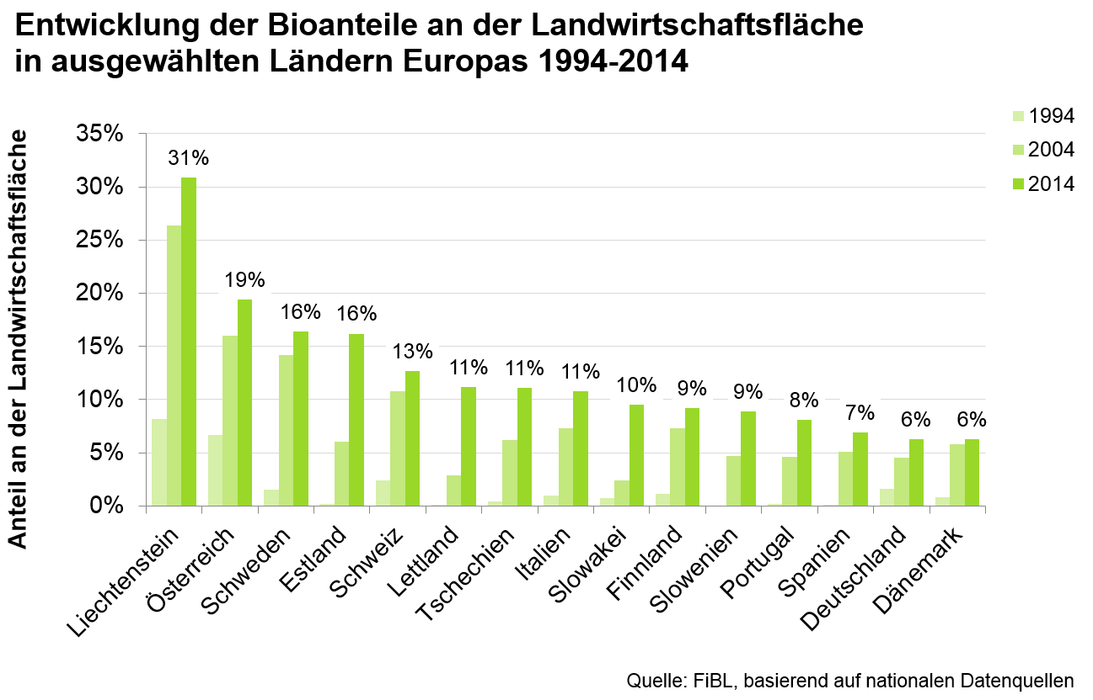
Évolution de la part bio de la surface agricole européenne
Évolution des proportions bio dans la surface agricole d’une sélection de pays européens entre 1994 et 2014
Proportion de la surface agricole
Liechtenstein
Autriche
Suède
Estonie
Suisse
Lettonie
Tchéquie
Italie
Slovaquie
Finlande
Slovénie
Portugal
Espagne
Allemagne
Danemark
Source : FiBL, données basées sur les sources nationales d’information

Slide 20
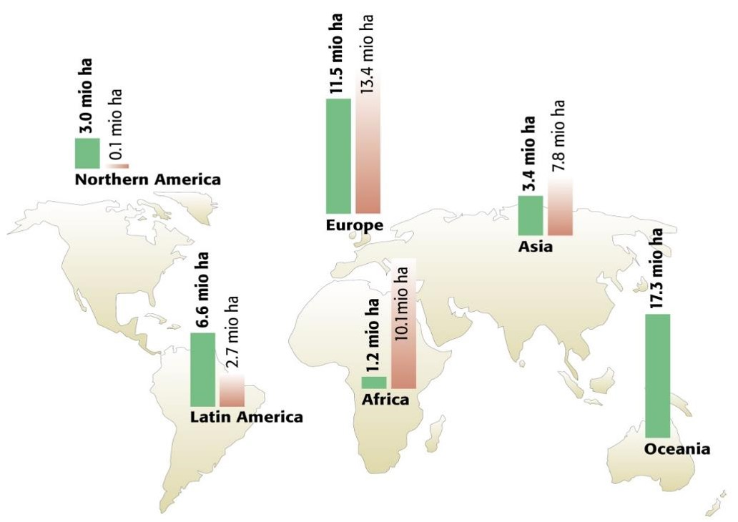
L’agriculture biologique sur les continents
 | Surface agricole
 | Cueillette plantes sauvages
Source : Recensement FiBL-IFOAM 2015

Slide 21
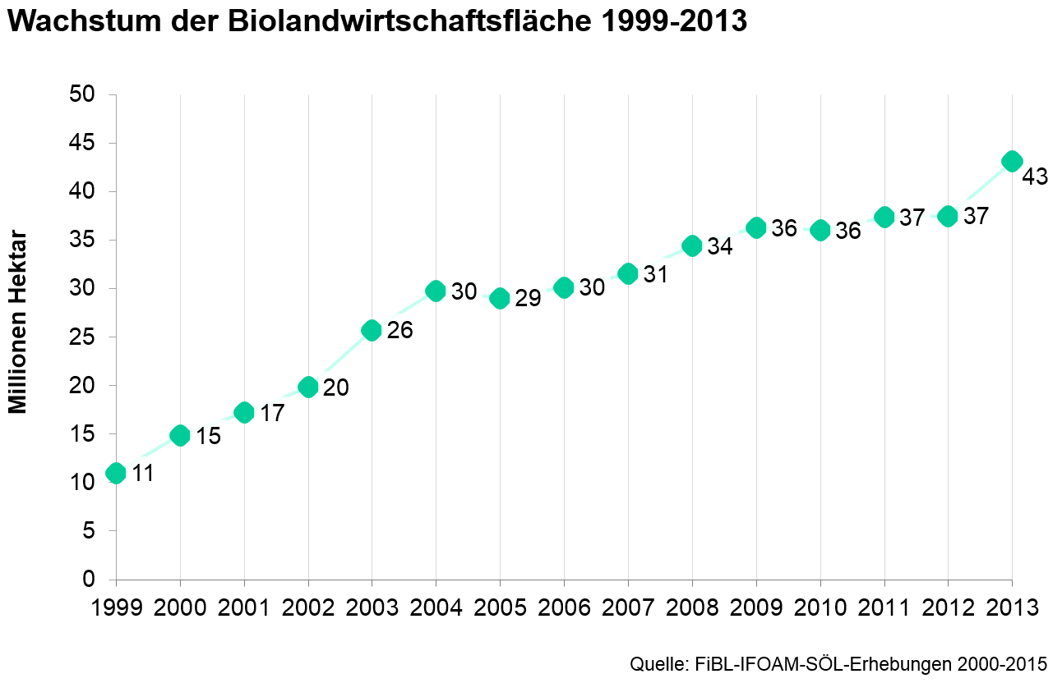
Évolution de la surface agricole bio dans le monde
Croissance de la surface agricole biologique entre 1999 et 2013
Millions d’hectares
Source : Recensements FiBL-IFOAM-SÖL 2000-2015

Slide 22
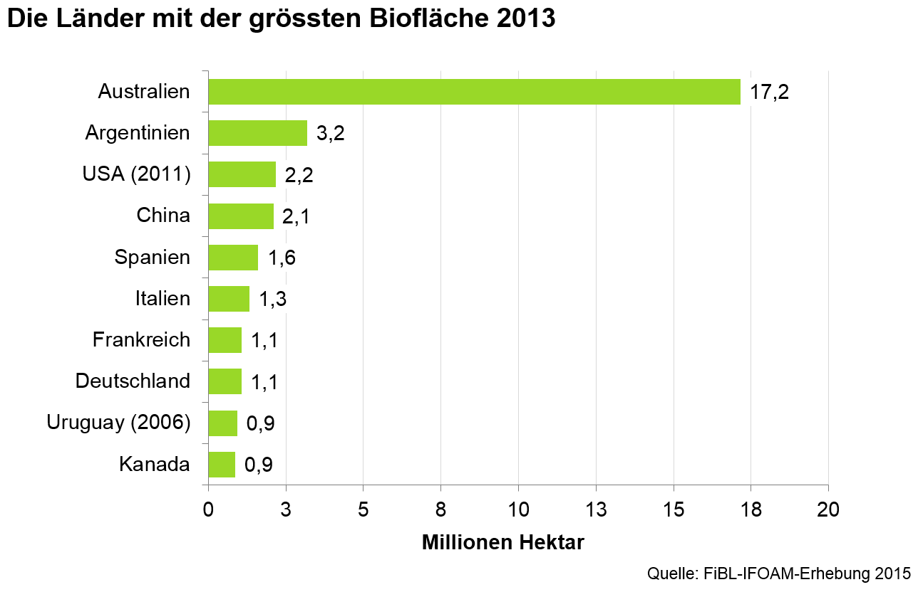
Les 10 pays qui ont la plus grande surface bio
Les pays qui avaient les plus grandes surfaces bio en 2013
Australie
Argentine
USA (2011)
Chine
Espagne
Italie
France
Allemagne
Uruguay (2006)
Canada
Millions d’hectares
Source : Recensement FiBL-IFOAM 2015

Slide 23
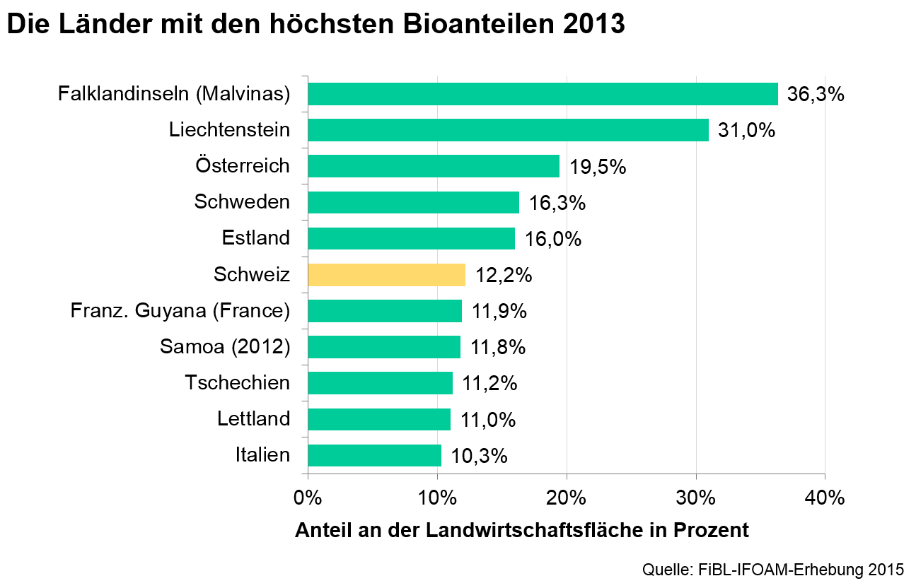
Les pays qui ont la plus grande proportion de bio
Les pays qui avaient les plus grandes proportions de bio en 2013
Îles Falkland (Malouines)
Liechtenstein
Autriche
Suède
Estonie
Suisse
Guyane française (France)
Samoa (2012)
Tchéquie
Lettonie
Italie
Proportion en pourcents de la surface agricole
Source : Recensement FiBL-IFOAM 2015

Slide 24
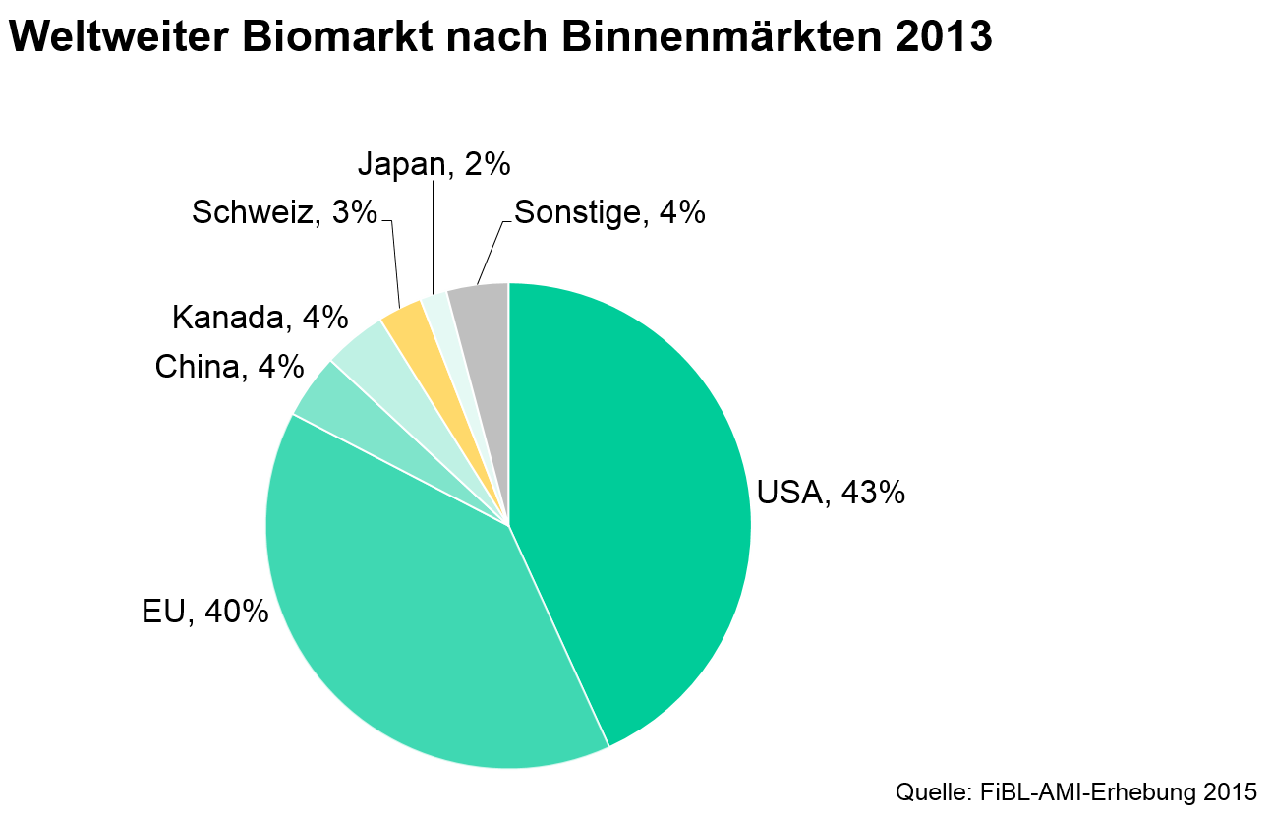
Le marché bio dans le monde
Le marché mondial des produits bio
selon les marchés intérieurs en 2013
Japon, 2 %
Suisse, 3 %
Autres, 4 %
Canada, 4 %
Chine, 4 %
USA, 43 %
UE, 40 %
UE, 40 %
Source : Recensement FiBL-AMI 2015

Slide 25
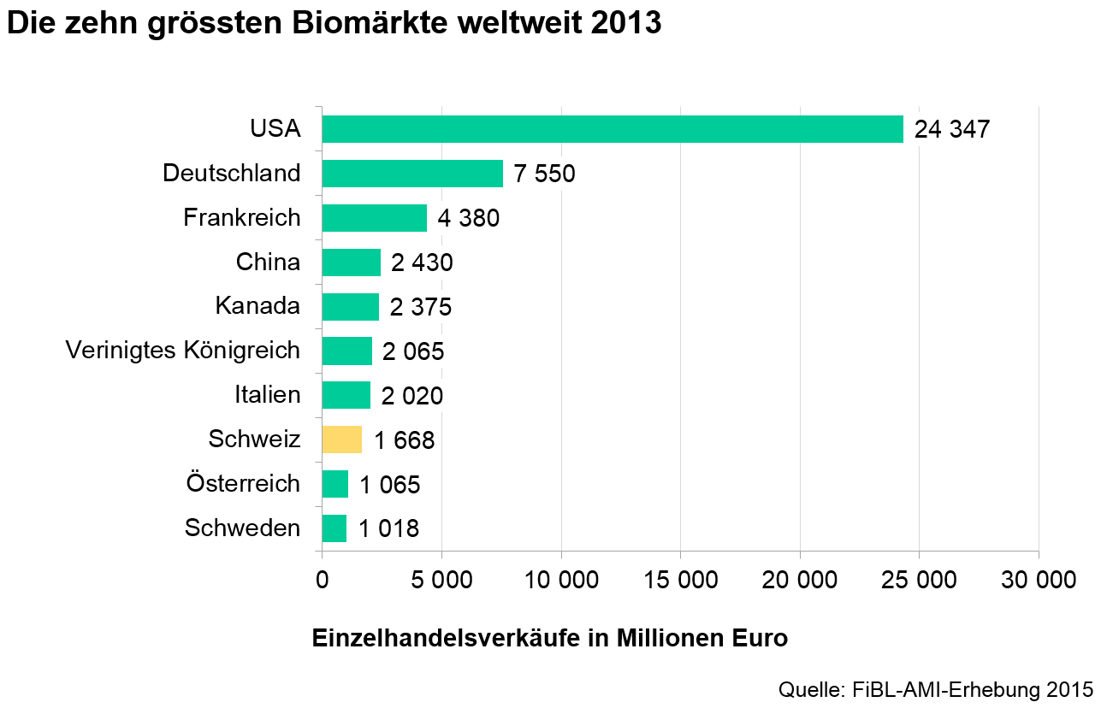
Les marchés bio dans le monde
Les dix plus grands marchés bio du monde en 2013
USA
Allemagne
France
Chine
Canada
Royaume Uni
Italie
Suisse
Autriche
Suède
Ventes du commerce de détail en millions d’euros
Source : Recensement FiBL-AMI 2015

Slide 26
Bibliographie et sources
  OFS – Office fédéral de la statistique (2012) : Perception de la qualité de l’environnement et comportements environnementaux. Résultats de l’enquête Omnibus 2011. Office fédéral de la statistique, Neuchâtel, téléchargeable depuis : http://www.metas.ch/dam/images/metas/fachbereiche/Wahrnehmung_von_Umweltqualitat_f_web.pdf
  OFS – Office fédéral de la statistique (2015) : STAT-TAB: la banque de données statistiques interactive. Office fédéral de la statistique, Neuchâtel, téléchargeable depuis: https://www.pxweb.bfs.admin.ch/default.aspx?px_language=fr
  Recensement FiBL-IFOAM de l’agriculture biologique dans le monde : Voir : Willer, H. et Lernoud, J. (éd.) (2015): The World of Organic Agriculture. Statistics and Emerging Trends. FiBL, Frick und IFOAM – Organics International, Bonn. Téléchargeable depuis : http://www.organic-world.net/yearbook/yearbook2015.htm
  Recensement FiBL-AMI du marché bio dans le monde : Voir : Willer, H. et Lernoud, J. (éd.) (2015): The World of Organic Agriculture. Statistics and Emerging Trends. FiBL, Frick und IFOAM – Organics International, Bonn. Téléchargeable depuis : http://www.organic-world.net/yearbook/yearbook2015.htm
  Bio Suisse (2015) : Agriculture biologique et marché bio. Bio Suisse, Bâle. Téléchargeable depuis : http://www.bio-suisse.ch/fr/bioinzahlen.php

Slide 27
Statistiques de production
Impressum, commandes et droits d’utilisation
Éditeurs :
Institut de recherche de l’agriculture biologique (FiBL), Ackerstrasse 113, Postfach 219,
CH-5070 Frick, tél. +41 (0)62 865 72 72
info.suisse@fibl.org, www.fibl.org
Bio Suisse
Peter Merian-Strasse 34
CH-4052 Bâle, tél. +41 (0)61 204 66 66
bio@bio-suisse.ch, www.bio-suisse.ch
Collaboration et vérification : Hansueli Dierauer, Urs Guyer (Bio Suisse),
Andi Häseli, Robert Obrist, Pascal Olivier
(Bio Suisse)
Rédaction et mise en page : Simone Bissig,
Kathrin Huber, Helga Willer
(v. française : aussi Manuel Perret)
Traduction : Manuel Perret
Graphiques : FiBL
Commande et téléchargement gratuit : www.shop.fibl.org (Collection de transparents sur l’agriculture biologique)
Responsabilité :
Les contenus de cette collection de transparents ont été réalisés et vérifiés avec le plus grand soin. Il n’est cependant pas possible d’exclure totalement toute erreur. Nous n’assumons donc aucune forme de responsabilité que ce soit pour d'éventuelles inexactitudes.
Droits d’utilisation :
Cette collection de transparents est conçue pour l’enseignement et la formation. Ses différentes parties peuvent être utilisées, diffusées et modifiées à condition de mentionner les sources des textes et des illustrations. Les mentions de droits d'auteur de toute sorte qui sont contenues dans les documents téléchargés doivent être conservés et reproduits. Les éditeurs n’assument aucune responsabilité pour les contenus des liens externes.
2ème édition, 2016
1ère édition 2004, rédaction Res Schmutz
Cette collection de transparents a été cofinancée par la Coop avec un don fait à l’occasion des 20 ans de Coop Naturaplan

